Slide 2
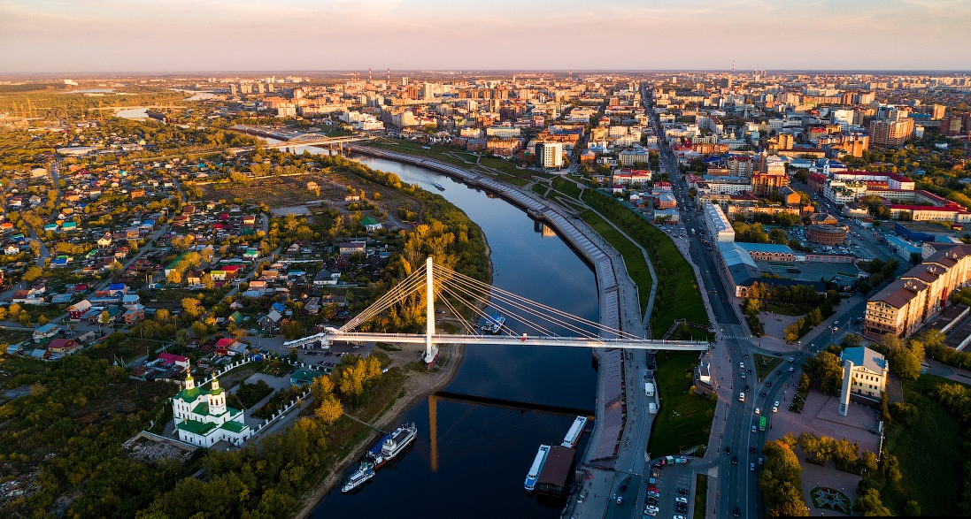
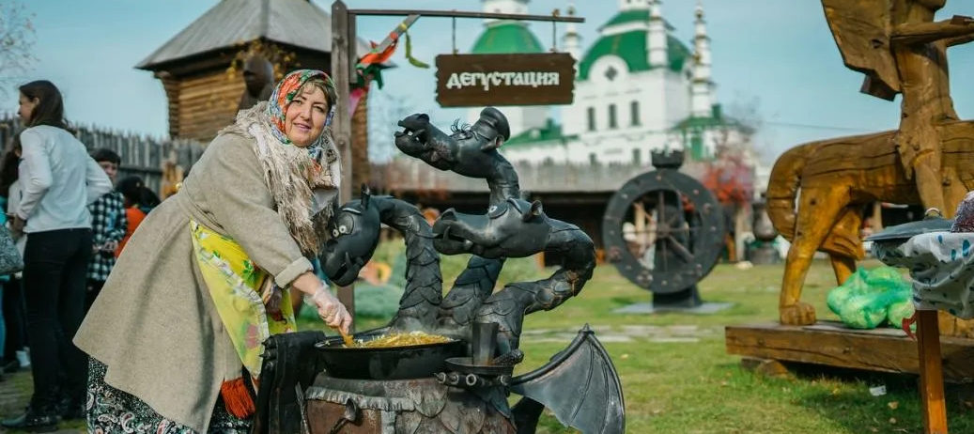
Развитие доступности услуг Тюменской области с целью социализации инвалидов с нарушением слуха

Slide 3
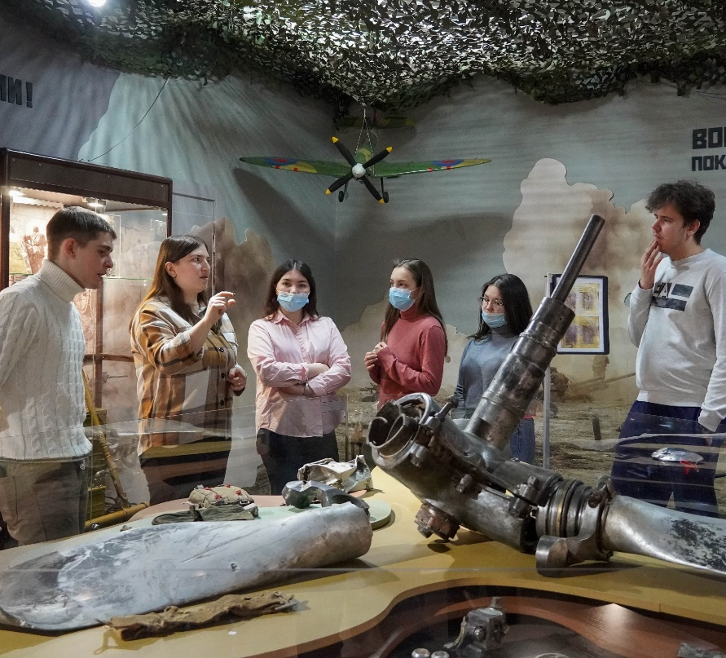
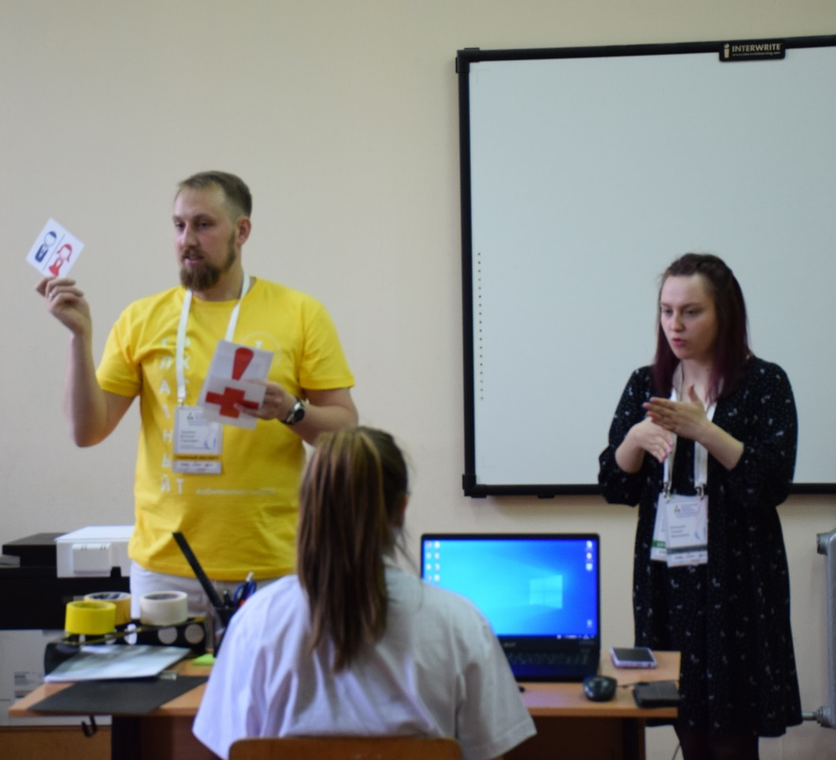
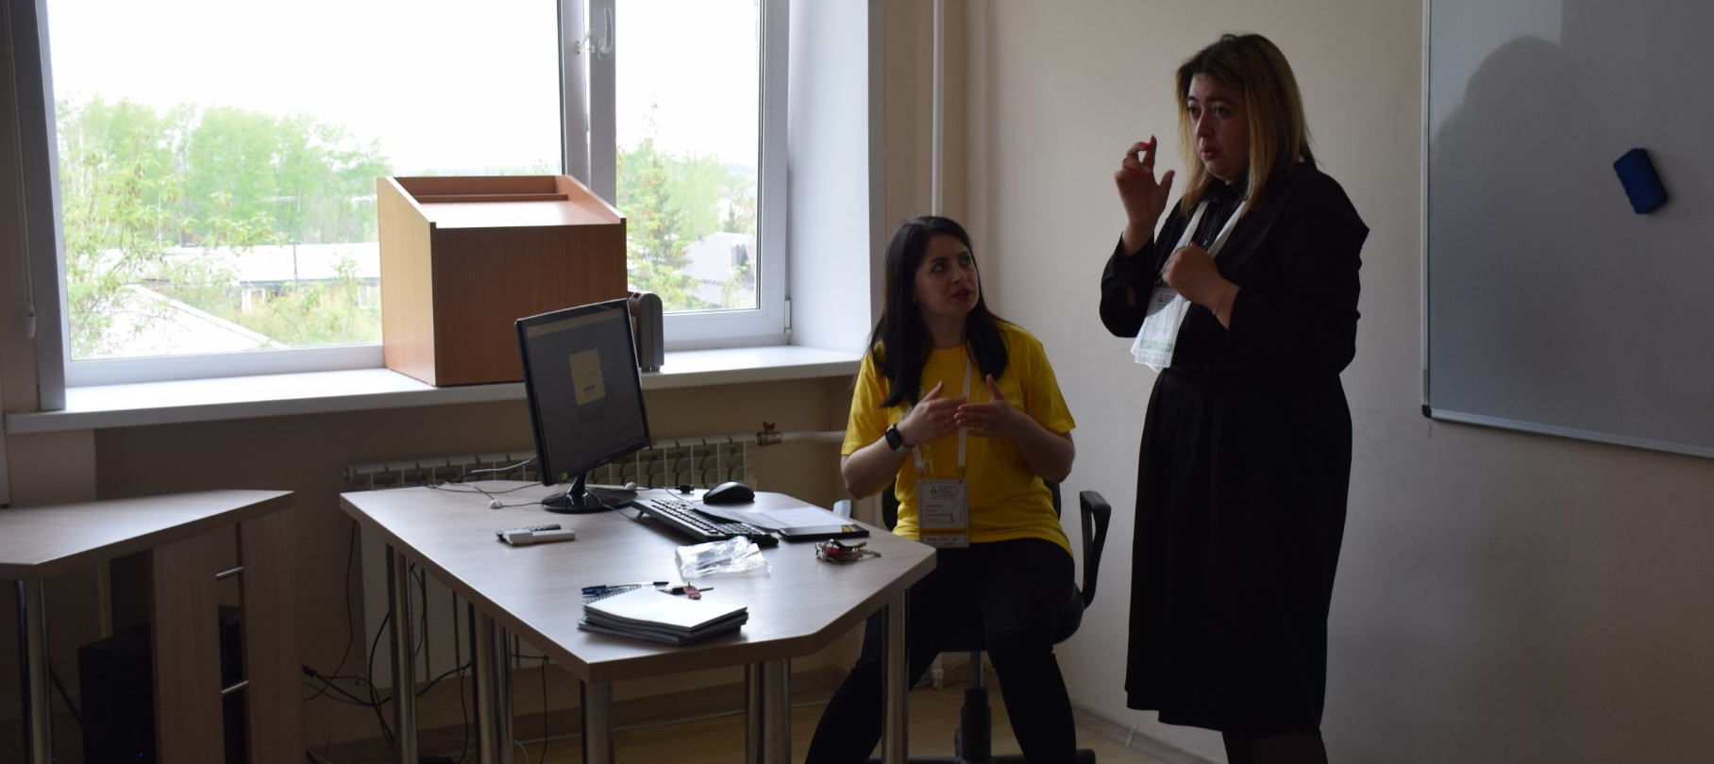
2916 инвалидов по слуху проживает в Тюменской области
Ограниченное количество часов сурдоперевода (84 часа в год)
Отсутствие сурдосопровождения мероприятий, дефицит сурдопереводчиков

Slide 4
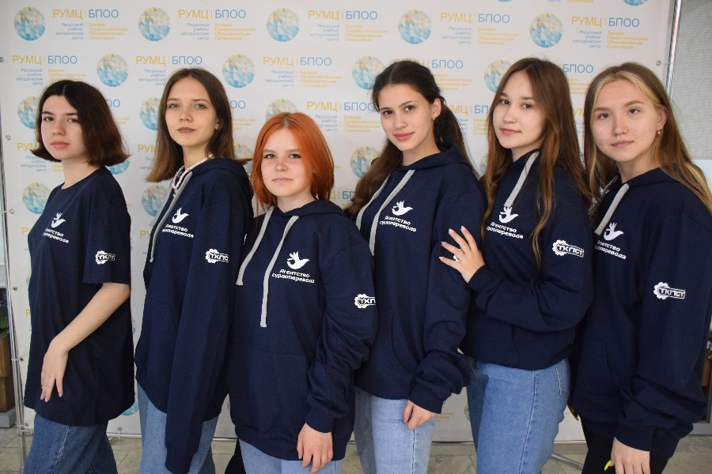
ГАПОУ ТО «ТКПСТ» – ведущий колледж Тюменской области в сфере инклюзии
2018 г - консультационное, экспертное и методическое сопровождение инклюзивного профессионального образования и профессионального обучения на общероссийском и межрегиональном уровнях
2020 г. – открытие направление подготовки 39.02.02 Организация сурдокоммуникации
2022 – запуск Агентства сурдоперевода
2016 г. – поддержка региональной системы сопровождения инклюзивного образования
Наша команда:
Квалифицированные сурдопереводчики
Обучающиеся специальности Организация сурдокоммуникации

Slide 5
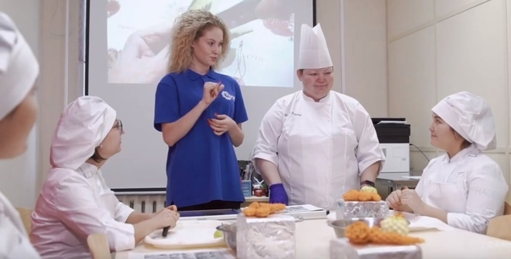
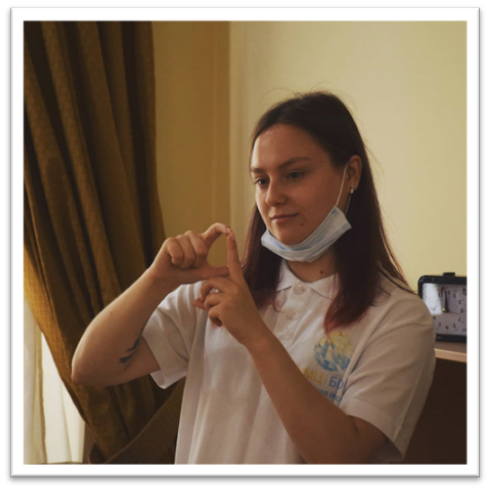
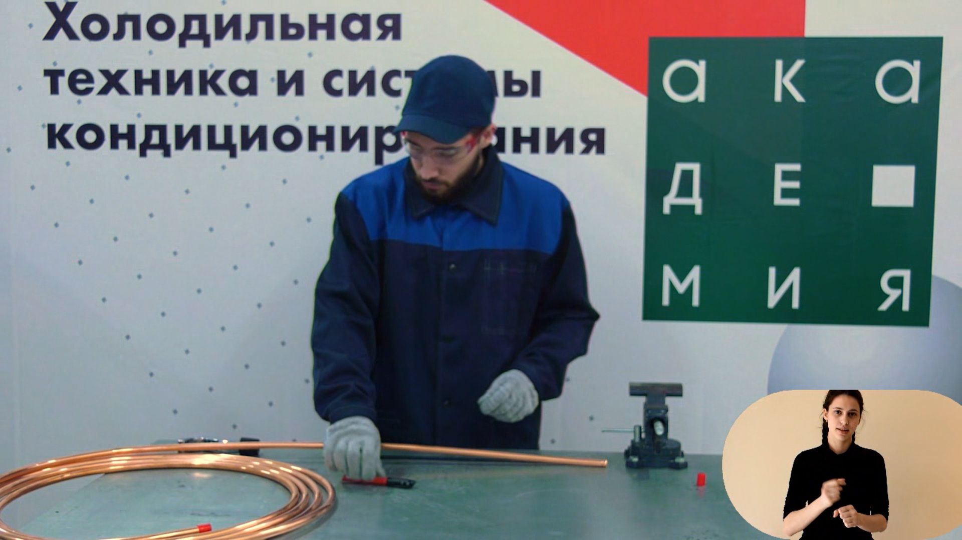
Направления деятельности Агентства
Сурдоперевод в образовательном процессе
Сурдоперевод культурно-массовых мероприятий
Сурдоперевод физкультурно-спортивных мероприятий
Адаптирование видеоконтента сурдопереводом

Slide 6
Как будет строиться наше сотрудничество?
Если Вам нужен сурдопереводчик на мероприятие
Если Вам нужно адаптировать видеоконтент
Вы оставляете заявку на сайте или звоните по телефону
8 (922)-571-93 18
Мы связываемся с Вами, назначаем встречу
Подписываем договор
Осуществляем сурдоперевод на мероприятии
Вы оставляете заявку на сайте или звоните по телефону
Мы связываемся с Вами, назначаем встречу
Подписываем договор, в котором закрепляются все Ваши пожелания, детали заказа
Переводим на русский жестовый язык видеоролик

Slide 7
Приглашаем Вас на встречу в наш офис
Договориться о встрече
8 (922)-571-93 18

Slide 8
Ресурсный учебно-методический центр
ГАПОУ ТО «Тюменский колледж производственных и социальных технологий»
E-mail: tkpst-rumz@yandex.ru
Тел. 8 (958) 251-31-86

